Slide 1

PHP. Базовый уровень
Урок 1
Введение в PHP
Знакомство с языком

Slide 2
PHP. Урок 1
Знакомство с клиент-серверным взаимодействием.
Введение в PHP.
Описание и обзор инструментария для разработчика: web-серверы, СУБД
Подготовка инструментария

Slide 3
Знакомство с клиент-серверным взаимодействием

Slide 4
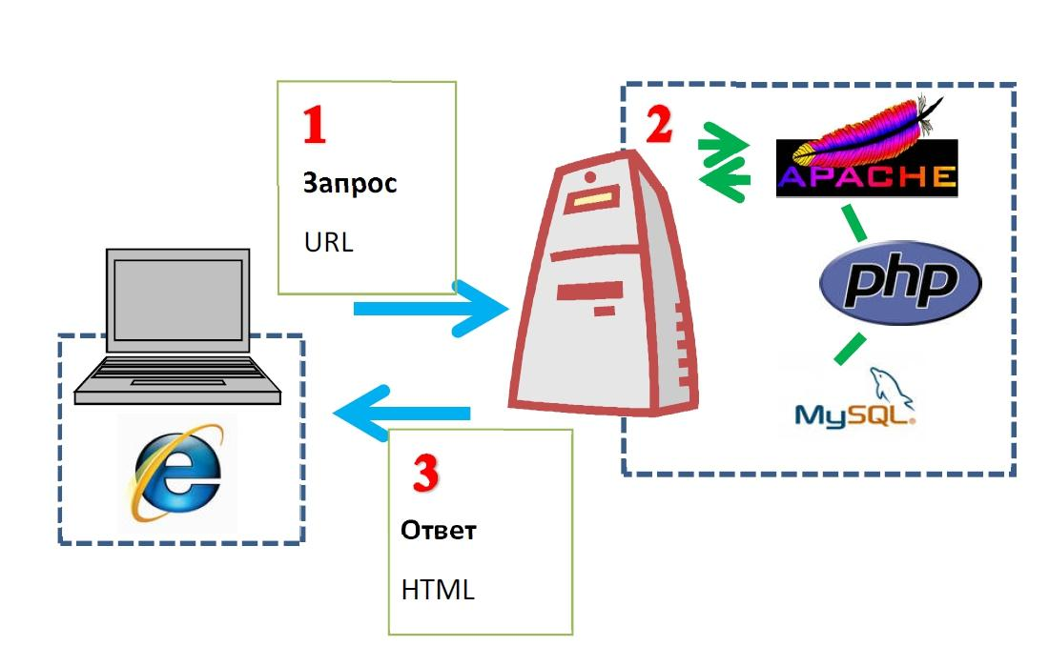
Как работает динамический сайт?

Slide 5
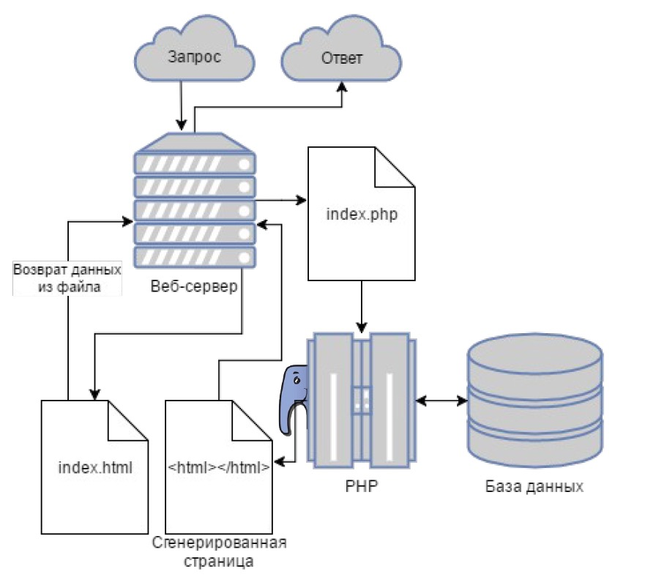
Как работает динамический сайт?

Slide 6

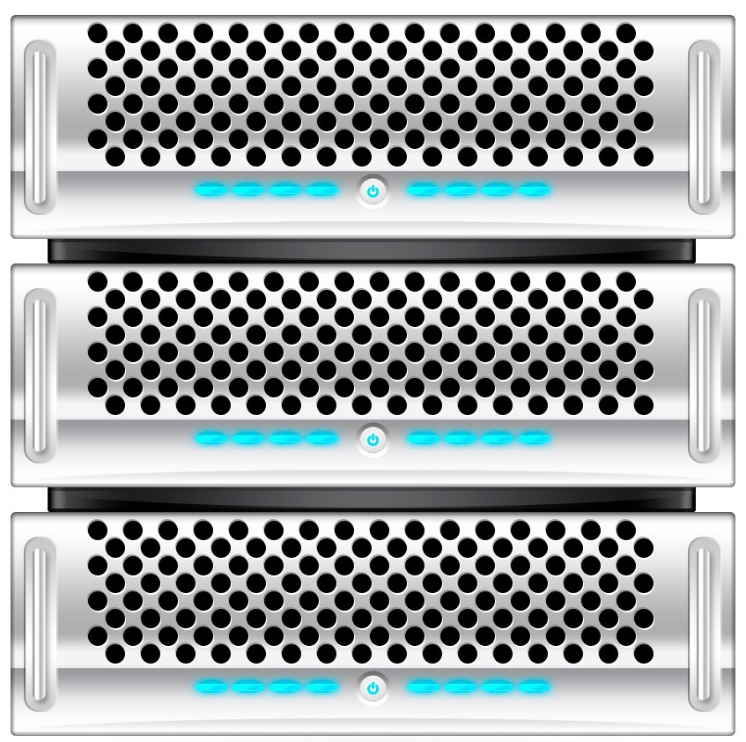
Как работает PHP?
HTML-код посылается
клиенту без изменений
HTML
код
PHP-код
Пользователь
Сервер интерпретирует PHP-код
и генерирует HTML-код

Slide 7
Место PHP среди других языков
Языки программирования
Клиентские
Серверные
JavaScript
VBScript
ActionScript
PHP
Python
Perl
ASP.NET

Slide 8






Программное обеспечение
Установка и запуск севрера

Slide 9
Установка сервера Apache
Скачиваем c https://www.apachelounge.com/download/ файл Apache 2.4 Win64
Распаковываем папку Apache24 на диск C:\
В папке C:\Apache24\conf находим файл httpd.conf, открываем в редакторе. Проверяем, что путь к серверу указан верно:
Define SRVROOT "с:/Apache24"
ServerRoot "${SRVROOT}“
Открываем командную строку и выполняем команду запуска сервера C:\Apace24\bin\httpd.exe Если возникает ошибка - занят порт: could not bind to address, то в конфигурационном файл httpd.conf меням порт на 8080: Listen 8080
Переходим в браузере по адресу http://localhost или http://localhost:8080, если меняли порт. Должна отобразиться страница: It works!

Slide 10
Установка PHP
Скачиваем с https://windows.php.net/download/ файл Zip VC15 x64 Thread Safe* ⚠️ Важно скачать именно Tread Safe, иначе невозможно связать Apache и PHP
Распаковываем в папку C:\php7
В папке C:\php7 находим файл php.ini-development, копируем его и переименовываем копию в php.ini
В конфигурационном файле сервера httpd.conf подключаем модуль PHP. Добавляем строки:
# Загрузка модуля
LoadModule php7_module C:/php7/php7apache2_4.dll
# Корневая директория PHP c файлом php.ii
PHPIniDir "C:/php7"
В конфигурационном файле сервера httpd.conf настраиваем обработку .php файлов. Добавляем строки: AddHandler application/x-httpd-php .php

Slide 11
Установка PHP
В конфигурационном файле сервера httpd.conf настраиваем выдачу index.php при обращении к папке. Находим и заменяем строки:
<IfModule dir_module>
DirectoryIndex index.php index.html
</IfModule>
Перезапускаем сервер: C:\Apace24\bin\httpd.exe
В папке htdocs внутри сервера C:\Apache24 находим файл index.html, переименовываем в index.php.
Открываем index.php в редакторе и заменяем его содержимое на <?php phpinfo(); ?>
Переходим в браузере по адресу http://localhost или http://localhost:8080, если меняли порт. Должна отобразиться страница с конфигурацией PHP

Slide 12
Подключение Apache как сервиса
Регистрируем сервис. В командной строке выполняем команду: C:\Apache24\bin\httpd.exe -k install
В папке C:\Apache24\bin находим ApacheMonitor.exe и запускаем. Иконка должна появиться в трее. Теперь можно запускать, останавливать и перезапускать Apache через графический интерфейс.
Отмена регистрации сервиса. C:\Apache24\bin\httpd.exe -k uninstall

Slide 13
Настройка виртуальных хостов
В корне сервера C:/Apache24 создаем папку www. В ней создаем папку itstep
Создаем там (в C:/Apache24/www/itstep) файл index.php c любым содержимым. Например:
<?php phpinfo(); ?>
Открываем в редакторе файл C:\Windows\System32\drivers\etc\hosts. Добавляем строку:
127.0.0.1 itstep.test
⚠️ Убеждаемся, что файл сохранился. Разрешаем использовать права администратора, если система их запрашивает

Slide 14
Настройка виртуальных хостов
# Порт должен совпадать с тем, что указан в Listen
<VirtualHost 127.0.0.1:80>
# Виртуальное доменное имя
ServerName itstep.test
# Путь к корневой папке сайта
DocumentRoot "${SRVROOT}/www/itstep"
# Настройка корневой папки сайтом
<Directory ${SRVROOT}/www/itstep>
AllowOverride All
Options Indexes
Require all granted
</Directory>
# Путь для лог-файла сайта
ErrorLog "logs/itstep.log"
</VirtualHost>
В конфигурационном файле сервера httpd.conf настраиваем виртуальный хост. Добавляем строки:
Перезапускаем сервер
Открываем в браузере http://itstep.test или http://itstep.test:8080, если меняли порт Должна отобразиться страница c содержимым файла index.php

Slide 15

Знакомство с языком PHP

Slide 16
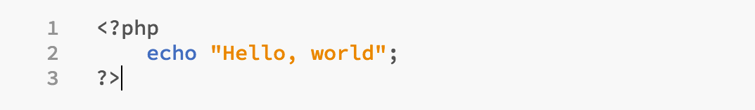
Первый код на PHP

Slide 17


Имена переменных в PHP
$variable
$myVariable
$_variable5
$1stvariable
$Переменная
$any%other/variable­withSymbols

Slide 18
Типы данных
boolean (логический тип).
integer (целые числа).
double (дробные числа).
string (строки).
array (массивы).
object (объекты).
resource (ресурсы).
NULL.

Slide 19
Используемые версии PHP
PHP 7 – много нового, актуальна до 3.12.2018.
PHP 5.6 – актуальна до 31.12.2018.

Slide 20
Используемые версии PHP
PHP 5.5 – активно используется, но устарела.
PHP 5.4 – активно используется, но устарела.
PHP 5.3 – приемлема, но уже устарела.
PHP 5.2 - устаревшая.

Slide 21
Домашнее задание

Slide 22
Домашнее задание
Задача:
1. Установить Apache и PHP следуя инструкции.
На проверку отправить:
Скриншот браузера со страницей http://localhost

Slide 23

Вопросы студентов . . .

